Slide 1

Netzwerk Software
Engineering
NSE-Tag 12.4.2019
Cloud Native

Slide 2
AGENDA
15.30 Hands-on Phase 1: bauen
16.40 Hands-on Phase 2: schlechtes Wetter
17.00 Pause und netzwerken
17.30 Hands-on Phase 3: handeln
18.00 Fishbowl-Diskussion
18.20 Wrap-up und Abschluss
18.30 Ausklang am Buffet
12.30 Empfang
13.00 Begrüßung und Agenda
13.15 Einführung in Cloud Native
13.30 Marktplatz der fünf großen
Cloud-Native-Themen
14.30 Deep Dive: Cloud Native
15.00 Pause und netzwerken
Notes:
Agenda (2h spannendes Handout + pause + danach machen wir noch ein Wrap-up um die Eindrücke nochmal zu reflektieren)
Einführung in Serverless
Dann setzen wir uns an die Entwicklungsmaschine
5 Aufgaben zu dem Thema wie man serverless bauen, stressen und sich für die Zukunft uns schon mal vorbereiten

Slide 3
Die Cloud erfolgsgeschichte
Notes:
Ich bin älter als ich ausschau und habe tatsächlich schon den ein oder anderen IT-Trend gesehen, der dann doch nie kam.
Wir alle haben jetzt einen Trend im Kopf von dem man uns gesagt hat, dass es die große Zukunft ist, der dann aber doch nie so richtig kam.
Die Cloud gehört nicht zu diesen Trends.
Die Cloud ist eine absolute Erfolgsgeschichte.

Slide 4


„AWS wächst um 47%“
AWS wichtiger für Amazons Gewinn als eCommerce!
Zwei Jahre in Folge über 40% mehr Umsatz!
Microsoft wächst noch schneller!
Quelle: Bernd Kling, 1.2.2019
Notes:
Und dafür muss man sich nur mal die Zahlen der großen Cloud Anbieter anschauen, um das zu glauben.
Amazon wächst 2018 um 47% davor das Jahr um 43%, also zwei Jahre hintereinander um fast 50%.
Wenn man sich das in Zahlen anschaut sind das 2018 7,3 € Mrd. Gewinn mit AWS ... Und 7.1 € Mrd. mit eCommerce.
Die Cloud trägt also mehr zu Amazons Gewinn bei als Bücher kaufen, Lebensmittel kaufen oder Prime-Abos!
Und die Schere wird in den nächste Jahren vermutlich weiter aufgehen.
Und MicroSoft wächst noch schneller!
Zwar auf einem niedrigeren Start-Nievau, aber obwohl AWS wahnsinnig wächst holt MS noch auf ... Das alleine zeigt die wahnsinnige Marktbewegung.
Auch wir stellen fest, jedes neue Vorhaben in das wir mit Kunden gehen ist im Grunde genommen in der Cloud.
Oft ist es sogar eine Anwendung in die Cloud zu heben.
Das heißt Fragen, die man sich stallt:
Eigenes Server oder eben Public Sharing in der Cloud
Wie sieht es mit der Datensicherheit aus
Beantworten sich immer mehr mit: Public Sharing ist was ich will, meine Sicherheitsanforderungen – Amazon und AWS sin beide ISO27001-zertifiziert und haben Zentren in Europa- sind erfüllt. Ich gehe in die Cloud.

Slide 5
Wie alles begann
Notes:
Und ... Warum auch nicht?
Drehen wir die Zeit mal ein wenig zurück, und schauen uns an mit welchen Versprechen die Cloud angetreten ist, dazu eine Geschichte von zwei Kunden bei denen wir vor ein paar Jahren waren. Ein Reiseunternehmen und ein Flughafen. Das Reiseunternehmen hat einmal im Jahr richtig Last und braucht dazu viele Server: Das Weihnachtsgeschäft, wenn Leute sich Reisen schenken. Der Flughafen hat auch einmal im Jahr richtig Last, im Sommer wenn die Leute die Reise antreten.
Jetzt können beide soviele Server kaufen wie sie nur einmal im Jahr brauchen oder in die Cloud gehen und sich die Server quasi teilen, nur dann skalieren wenn sie es wirklich brauchen.
Das ist eine Geschichte, die man vor ein paar Jahren ständig als Vorteil der Cloud gehört hat. Und als Grund warum man dahin wollen sollte.

Slide 6

3 Versprechen eingelöst
geringere Total Cost of Ownership
Leichte Skalierung
Schnellere Reaktionszeiten
Notes:
Letztlich hat die Cloud drei große Versprechen gemacht und weitgehend eingehalten:
Eine Geringere Total Cost of Ownership, der Reiseanbieter hat seine Infrastrukturkosten z.B. um 90% gesenkt.
Eine leichtere Skalierung bei Bedarf, etwa in dem Beispiel von eben, wenn ich nur einmal im Jahr 10.000 Server brauche bezahle ich die auch nur dann und den Rest vom Jahr 2000.
Die drei Punkte hängen natürlich zusammen denn dadurch etwa spare ich ja die Kosten und werde drittens auch Reaktionsschneller wenn am Markt was passiert.
Es fällt mir aber auch leichter neue Features anzubieten, weil ich keine parallelen Bestellprozesse pflegen muss.

Slide 7
Ich bin drin. Und jetzt?
Notes:
Ich bin also aus guten Gründen in die Cloud gegangen und jetzt läuft meine Anwendung auf AWS.
Und nu?
Jetzt wo ich in diesem neuen technologischen Paradigma lebe ... Geht da noch mehr wenn ich mich weiter drauf einlasse?

Slide 8


Mehr Flexibilität
geringere Fertigungstiefe
Notes:
Ja, durchaus.
Zum Beispiel gab es parallel zur Cloud-Entwicklung einen Shift hin in der Architektur Richtung Microservices. Wenn ich kleine Services in der Cloud betreibe habe ich noch einmal ganze andere Möglichkeiten bei der Flexibilität:
Anstatt meine ganze Anwendung zu skalieren, kann ich genau die Teile meiner Software rauslösen, die skalieren müssen und skalierungsbedürfnisse individuell einstellen.
Statt 2000 Server brauche ich dann vielleicht nur noch 500, weil die meisten Teile meiner Software von einem Ansturm vielleicht gar nich berührt sind.
Dann kann ich meine Fertigungstiefe womöglich deutlich reduzieren.
Denn Viele Dinge, um die ich mich heute selber kümmern muss ich über Services & Functions aus der Cloud bekommen, z.B. Logging oder eine Datenbank.
Statt eine Oracle-Lizenz zu kaufen und ein Team von DBAs einzustellen kann ich diese Komplexität aus der Cloud beziehen.
Ich muss mich um weniger Dinge kümmern, die ich einfach brauche und kann mich auf das konzentrieren was ich machen will.

Slide 9
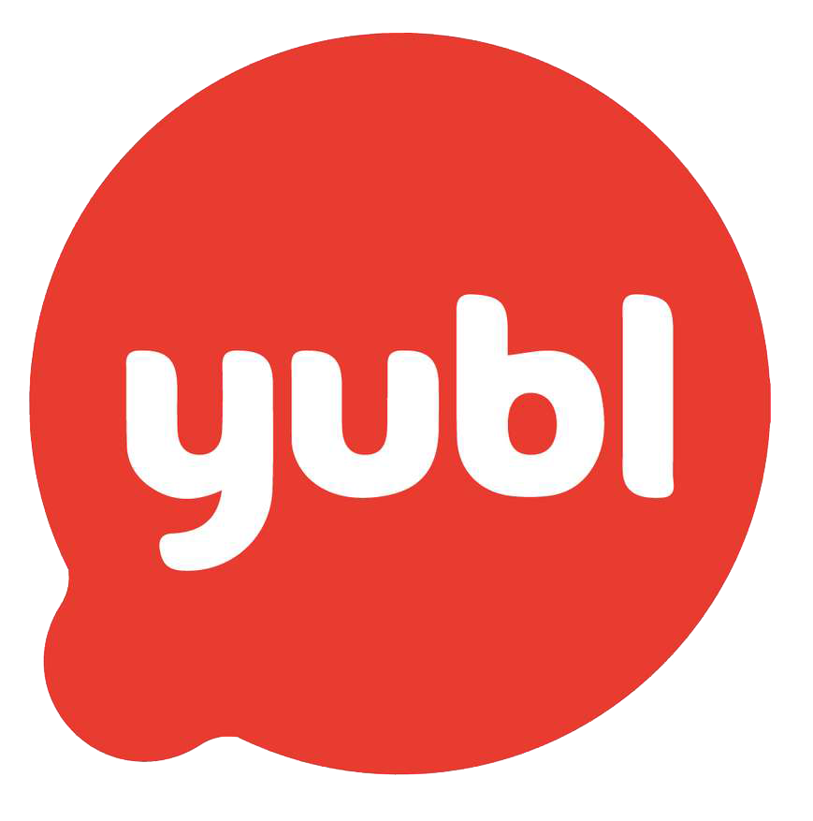
Notes:
Die Londoner Firma yubl hat unter massivem Einsatz von Cloud-Technologien und Cloud-Möglichkeiten ein neues Social Network erzählt.
Jetzt würde ich gerne erzählen was das für eine massive Erfolggeschichte war .... Leider hat sich dann rausgestellt, dass die Welt nicht gerade drauf gewartet hat und die Software wurde nicht genutzt.
Aber – und das zeigt die Vorteile von Cloud-Lösungen sehr gut – sie hat auch kaum laufende kosten verursacht: keine 200.000 € für Servermieten, keine Lizentkosten für Datenbanken alles für eine Software, die keinen Revenue erzeugt, weil sie keiner nutzt.
Umgekehrt wäre die Seite ein wahnsinniger Erfolg gewesen dann hätte die Technik mit-skalliert, man wäre nicht Opfer des eigenen Erfolgs geworden weil die Kuden durch eine nicht erreichbare Seite wieder abgesrpungen wären.
Yubl muss dann „nur“ noch ein Business-Modell aufsetzen, dass bei einer viel genutzten Seite nicht mehr Geld beim Cloud-Anbieter lässt als man selber verdient.

Slide 10
Vorteile vom Leben in der Cloud
€
€
€
€
€
€
€
Notes:
Und das bringt uns zu einem großen Vorteil von Cloud-Lösungen aus Business-Sicht.
Seine Software auf die Cloud auszurichten erlaubt es schnell neue Ideen und Geschäftsmodelle und bei vertretbarem Risiko auszuprobieren.
Die Cloud liefert damit die technische Untrfütterung für Themen wie Lean Software Development oder MVPs:
Ich habe eine Idee, die setzte ich um und wenn die trägt dann super ... und wenn nicht, dann entsteht mir daraus zumindest kein laufender Schmerz.
Ich kann auch auf Marktsituationen und Anforderungen schnell reagieren, weil ich in der Lage bin schnell neue Software zu bauen.
Wenn man das einmal konsequent weiterdenkt kommt man an einen sehr spannend Punkt:
Man kann anfangen Software, Code und Features tatsächlich in Euros zu bewerten: Wie viele kostet mich dieses oder jenes Feature wenn es benutzt wird und wieviel verdient es mir?
Simon Wardley – ehemaliger CEO von Ubuntu– spricht hier „worth based development“ wenn ich revenue und kosten meiner Software faktisch messbar machen kann.

Slide 11
Was muss ich dafür tun?
Notes:
Jetzt wissen wir glaube ich alle, dass wir wenig im Leben geschenkt bekommen und auch wenn ich mich voll auf die Cloud einlassen will ist das nicht anders.
Ich muss zum Beispiel meine Software Architektur anders denken, wenn ich etwa massiv auf Services setzen will. Das probieren wir heute im HandsOn einmal aus.
Aber noch was anderes:
Wenn ich massiv Infrastruktur an einen Dritten gebe dann habe ich die halt nicht mehr selber in der Hand – auch wenn die Hochverfügbar ist, werden z.B. Wartungsfenster nicht mehr von mir bestimmt.
Gehen wir mal davon aus ich baue eine Cloud-Anwendung, ich habe ein abgestimmtes Business-Modell und meine Software ist erfolgreich.
Die Software ist beliebt, ich verdiene Geld, Amazon verdient Geld alles eitel Sonnenschein.

Slide 12

… und was tun bei schlechtem Wetter?
Notes:
Und dann ist AWS plötzlich down – und meine Anwendung ist weg, vielleicht für Stunden.
Die Sonne scheint nicht mehr, Gewitterwolken ziehen auf, Mein Revenue kommt ins schlingern.
Wie bereite ich mich darauf vor?

Slide 13

Eine wahre Geschichte …
Notes:
2011 war AWS Nordamerika down ... und hat eine Reihe großer Webseiten mit sehr guten Infrastrukturen einfach mitgerissen, zum Beispiel reddit oder Quora.
Der Stream-Servic Netflix aber war davon relativ unbeindruckt und lief für Kunden scheinbar einfach weiter.
Netflix hat seine Software darauf vorbereitet, dass die Cloud-Infrastruktur auch einmal nicht(!) verfügbar sein kann – und zwar sowohl technisch als auch von der Business-Seite her.
Das Vorschlagsfeature zum Beispiel kennen viele bestimmt:
Da wird mir vorgeschlagen welche Filme für mich interessant sind. Ist der Service dahinter einmal nicht erreichbar werden Default-Werte für meine Region angezeigt.
Da wird dann technisch reagiert mit einem validen Business-Workaround. Die meisten Nutzer werden unterschied kaum merken, für sie sieht alles normal aus.
Nicht zuletzt durch diese Geschichte und durch Netflix allgemein wurde der Begriff „Cloud Native“ oder „Cloud Native Anwendungen“ bekannt.

Slide 14
Was heißt jetzt Cloud Native?
Notes:
Was heißt jetzt Cloud Native?
Der einfachste Merksatz ist:
Cloud Native Anwendungen sind perfekt für die Cloud gebaut!
Das heißt Sie schöpfen die Vorteile ab, wie Skalierungen und oder die Nutzung von Services und können mit den Rahmenbedingungen umgehen, zum Beispiel dass ich weniger Einfluss auf die zugrunde legende Infrastruktur habe.

Slide 15
Resilience
Observability
DevOps
Platform
Serverless
Notes:
Und wenn ich eine Cloud Native Anwendung bauen will dann muss ich verschiedene Aspekte berücksichtigen.
Wir haben uns die in 5 große Bereiche aufgeteilt, die man beachten sollte, nämlich:
Plattform
DevOps
Observability
Resilienz und
Serverless
Zu denen will ich jetzt aber gar nicht mehr zuviel verraten, denn die können sie sich bei unser Guidetd Tour jetzt alle einmal im Detail anschauen.
Dabei wünsche ich viel Spaß und vielen Dank für Ihre Aufmerksamkeit.
Haben wir Zeit für Fragen?

Slide 16
Cloud Native

Slide 17
SERVERLESS
Notes:
Agenda (2h spannendes Handout + pause + danach machen wir noch ein Wrap-up um die Eindrücke nochmal zu reflektieren)
Einführung in Serverless
Dann setzen wir uns an die Entwicklungsmaschine
5 Aufgaben zu dem Thema wie man serverless bauen, stressen und sich für die Zukunft uns schon mal vorbereiten
Was ist nun Serverless?
Ich fall da gleich mal mit der Tür ins Haus. Dieses Wort ist totaler Käse, ein Witz in der IT Geschichte und das hat das Thema dahinter gefühlt mal um ein paar Jahre zurückgeworfen.
Wahre Anekdote dazu:
- Als vor 6 Jahren einer der erste Speaker über Serverless auf einer Konferenz gesprochen hat, sagte er man könnte es genauso gut Jeff nennen. Worauf im nächsten Jahr die erste Serverless Konfernz mit dem Namen Jeff-Conf stattfanden. Auch Entwickler haben Humor
Mittlerweile sind wir im Verständnis weiter, nur der Name ist hartnäckig geblieben

Slide 18
KEINE SERVER MEHR?
Notes:
Keine Server mehr?
Natürlich nicht. Die gibt es weiterhin, nur stehen die nicht mehr bei uns unter unseren eigenen Schreibtisch und wärmen uns beruhigend die Füße
Wie mit allen in der Cloud, übergeben wir hier
Kontrolle und Verantwortung an einen externe Stelle. Der Wunsch des Gedanken ist, das wir uns auf das konzentrieren können mit was wir wirklich Geld verdienen, den die wenigsten hier im Raum verdienen ihr Geld Servern

Slide 19
WENIGER SERVER?
Notes:
weniger Server?
Das kommt der Antwort schon ein etwas näher –
ursprünglich hat dieses Outsourcingmodel mit HW begonnen und mittlerweile ist auch ein sehr großen Zoo von SW Diensten dazugekommen (z.B. Technologien aus dem Bereich IoT, ML, Sicherheit usw. ). Und die werden in der Cloud in allen Abstraktionstufen angeboten. Nehmen wir als Beispiel eine einfache Datenbank
Kann mir einen Server mieten und kann mir selbst installieren
kann mir den Teil sparen und nur noch aufs konfiguieren konzentrieren
oder ich lasse mir nur noch eine Schnittstelle geben - die nur noch 4 Grundoperationen beherrscht: erzeugen, lesen, verändern und löschen – das wars
Es geht um Fokus auf wesentliche, auf ihr Businessmodel, der Rest wird wegabstrahiert soweit es nur geht
Das ist ein Aspekt von Serverless,
Lassen sie uns für den zweiten mal ein paar Jahre zurückgehen

Slide 20
Benutzer
Warenkorb
Warenbestand
Es war einmal ein Monolith
Notes:
…. da wurde unsere gesamte SW logik noch in einem großen Würfel auf einen Server ausgeliefert - In unserem Beispiel habe wir mal die Schnittstellen eines Onlineshops beschrieben
Benutzerverwaltung
Warenkorb
Warenbestand
Vorteil war: alles war zusammen und man konnte HW sehr gut darauf optimieren
Nachteil:
die Anforderungen der Endkunden stiegen (Themen wie Verfügbarkeit, Schnelligkeit) und die HW konnte meist nicht mehr mithalten, wir mussten den großen Würfel also verdoppeln, verdreifachen, … sie merken schon das wir mühsam
und das richtige schlimme war das die Funktionalitäten unterschiedliche Anforderungen hatte z.B. wurde der Warenbestand wesentlich häufiger abgefragt als die Benutzerverwaltung

Slide 21
Benutzer
Waren-
korb
Waren-
bestand
Der wurde in unabhängige
Komponenten zerlegt
Notes:
Also kam man in die Not den Monolithen in kleinere fachliche Einheiten zu zerlegen und zu betreuen.
In unserem Fall kann man nun die Benutzer-Schnittstelle unabhängig weiterentwickeln.
Dieser Schritt hat eine ganze Reihe neuer Ansätze hervorgebracht wie z.B. Microservice Architekturen, Containerorchestrierung wie Kubernetes, Domain driven Design. Mit der man diese neue Komplexität der Verteilung beherschbar macht.
Das ist ein Wandel den wir in Unternehmen in den letzten Jahre begleitet haben.
So diese Unabhängigkeit kann man von dieser Idee noch weitertreiben

Slide 22
Benutzer
anzeigen
Benutzer
anlegen
Benutzer
ändern
Bis es kleiner nicht mehr ging
Notes:
und zwar so weit bis sich selbst die Businesslogik nicht mehr kleiner zerlegen lässt. Sozusagen Atomare Bautsteine
In unserem Fall nehmen wir die Benutzerverwaltung:
anlegen
anzeigen
ändern
und löschen
Und da schließt sich unser Kreis, …

Slide 23
NEUES PROGRAMMIER- MODELL?
Notes:
Und da schließt sich unser Kreis, …der Cloudprovider bietet dafür ein neues Programmiermodell an was sich Serverless nennt.
Diese bietet unseren
kleinen und schnell laufenden Funktionen eine Plattform
alles notwendigen Dienste dazu sind maximal abstrahiert hinter Schittstellen und man muss sich nicht mehr darum kümmern wie die Dinge installiert, konfiguriert oder unter der Haube zusammen funktionieren. Z.B warum sollte ich mir zum 10 mal Gedanken machen wie ich eine Authentifizierung sicherstelle oder eine Datenbank optimiere?
Damit schafft man sich maximalen Fokus auf die Umsetzung des eigenen Geschäftsmodel und kann Endkundenwünsche noch schneller umsetzen

Slide 24
Hands-On
Notes:
Damit haben wir die beiden Elemente die Serverless auszeichen
Die Vollgemangete Dienste mit standartisierten Schnittstellen
und eine Programmierplattform – in den wir unsere Logik in Funktionen codieren können
Damit sie dafür mal ein Gefühl bekommen würden wir das mit ihnen das nun gerne ausprobieren…
Fragen
Bevor wir starten haben sie noch die Gelegenheiten Ihre Fragen loszuwerden
Abschluss
Ok dann haben wir noch ein Bitte die zwei Fliegen mit einer Klappe schlägt:
zum einen wir möchten die Gruppen nochmal mischen, damit sich das Erfahrungslevel besser mischt
zum anderen ist das nochmal eine Gelegenheit die Glieder zu strecken
Gruppen mischen
- Dazu stellen wir nun zwei Pole auf (Harrer + Lisa). Der Herr Harrer ist unser CloudNative Experte und die Frau Lechner kommt aus dem Marketing.
Sie haben nun in den letzten Stunden schon einen Eindruck gewonnen was CloudNative sein kann. Ich würde sie nun bitten sich zwischen den beiden Polen zu stellen - danach würden wir durchzählen
gruppenanzahl und tischnummer

Slide 25




Aufbau
Robustheit
Zukunft
Notes:
Ganz in DevOps Manier werden wir heute „you build it, you run it, you fix it“ anwenden
- Aufbau – und daran die Geschwindigkeit der Entwicklung
- Robustheit – Fehler nachspüren und mal Last draufsetzen um zu sehen ob es hält was es verspricht
- Zukunft – Wir schauen in die Zukunft der Dienste Welt die da auf uns wartet
Aufgaben wurden einfach gewählt – sie sollen die Konzepte und die Funktion verständlich machen nicht die Tiefe eines Themas ausloten – hierzu gerne in den Pause diskutieren oder einfach Fragen
Als Fachliches Beispiel haben wir eine Wetter Applikation gewählt

Slide 26



Unsere Arbeitsumgebung
f()
f()
f()
Lokal
Cloud
Notes:
Arbeitsumgebung
Wir laden unsere Funktionen die wir lokal entwickeln in die Cloud
wir arbeiten direkt mit der Cloud d.h. alles ist produktiv
lokal– steht eine voll eingerichtet Entwicklungsumgebung zur Verfügung mit Linux als Betriebssystem
das Windows von der Bedienbarkeit in nichts nachsteht
Auch in der Cloud sind schon alle Accounts da, wir müssen uns nur noch ein loggen
der CloudProvider selbst ist Amazon WebService – Dieser ist was Serverless angeht führend

Slide 27


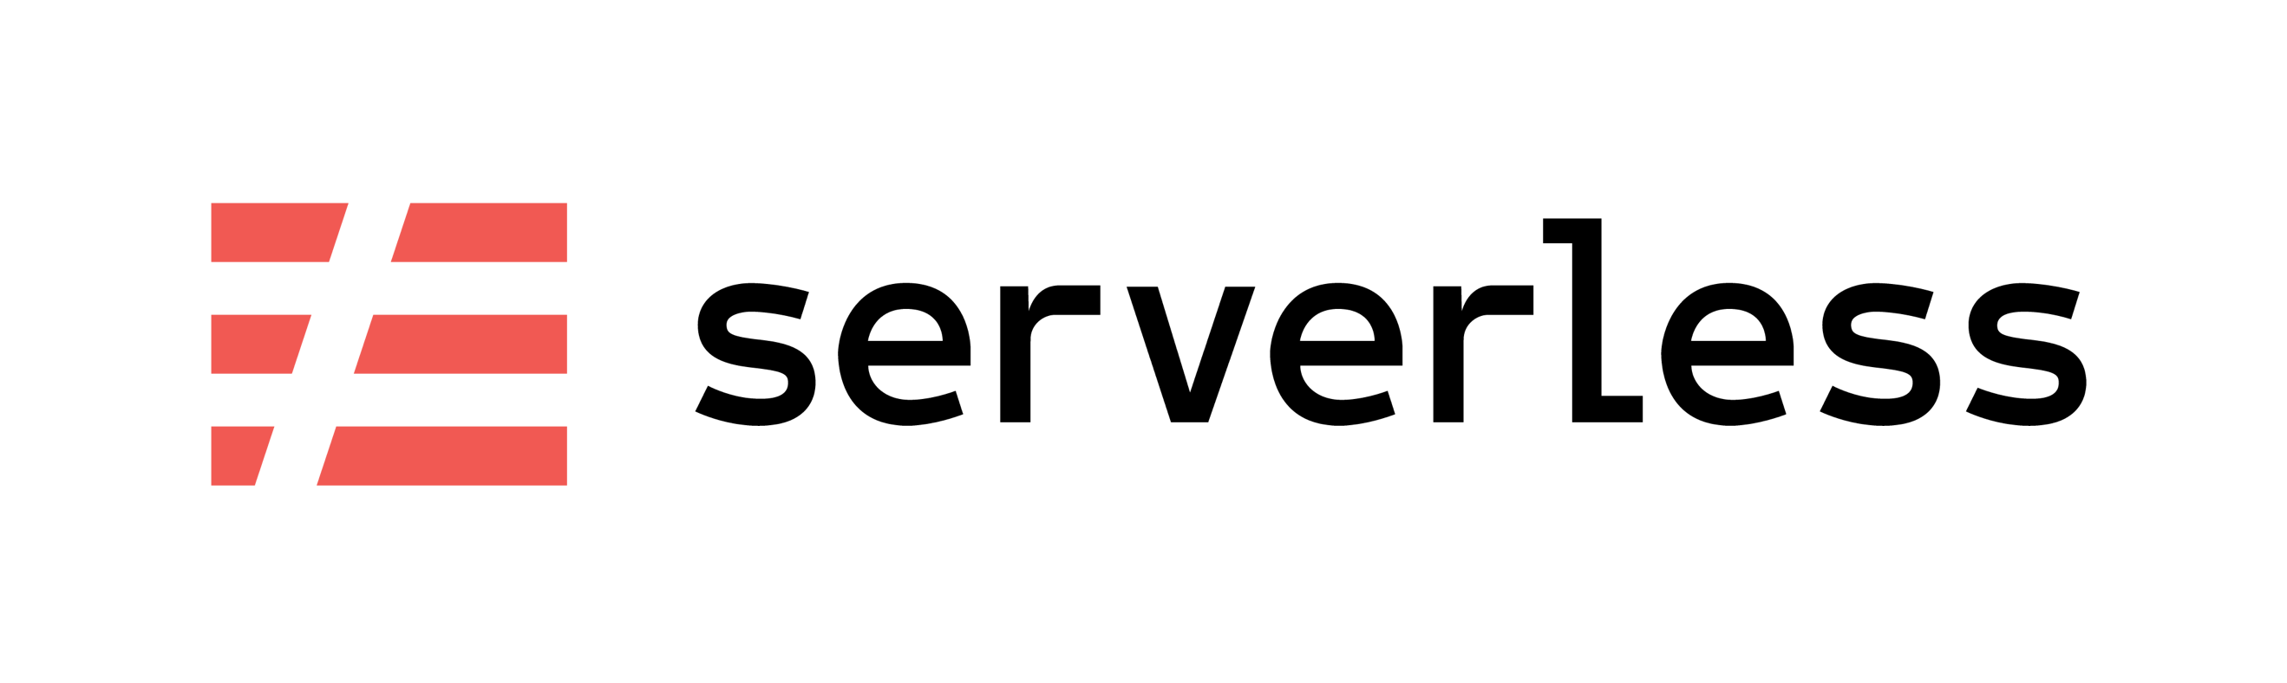
Unser Werkzeugkasten
AWS
Python
Notes:
Werkzeugkasten für den heutigen Tag – 3 Technologien
- lokal haben wird das serverless framework – hilft uns unsere Funktionsblöcke in die Cloud hochzuladen – es ist einfach und intuitiv von der Bedienung und unterstützt die meisten Cloudprovider
In der Cloud haben wir lambda und python – Lambda ist der Plattformname für Serverless funktionen bei AWS, darin läuft später unser Code
und usneren Code schreiben wir in der Programmiersprache python – Diese ist weit verbreitet und simple gestrickt. Wenn man z.B. mit einer Programmiersprache anfangen möchte ist diese deshalb gut geeignet. Wir hätten auch viele andere wählen können wie Java, Go, JavaScript usw.
Notebook
So bevor wir uns an die erste Aufgabe wagen, machen wir uns noch mit unserer lokalen Entwicklungsumgebung vertraut, also ran ans Notebook
Einloggen: nse / nse
Ich mach das mal kurz vor
Sie sehen nun einen Desktop, auf dem 3 Programme platziert sind
chat nur für den Fall das wir mal eine Information digital austauschen wollen
Ich mach das meiste vor bzw. liefer dann die – Lösung am Ende

Slide 28
Aufgabe 1
Wir zerlegen einen Monolithen
in der Cloud
Helligkeit
Helligkeit
Wind
Wind
Notes:
Bauen!
Szenario: Wir haben wie schon erwähnt eine etwas ältere Wetter-Anwendung, welche dringend auf den neuesten Stand gebracht werden muss.
Zuvor ist sie regelmäßig unter Last zusammengebrochen und das einbauen von neuen Features hat sehr lange gedauert.
So Entscheidung ist gefallen wir ziehen damit in die Cloud und wir wählen Serverless dafür, da wir wissen das die verschiedenen Funktionalitäten die der Monolith anbietet unterschiedlich stark von außen genutzt werden.
Wir starten mit Funktionen Helligkeit und Wind
weitere werden später folgen
So wir haben einen monolithen mal vorbereitet -> Code zeigen (Nicht nachmachen)
monolith starten mit Schnittstelle
Schnittstelle erklären
Ihre Aufgabe
ist nun den code des monolithen in die Serverless funktionen zu kopieren und dann hochzuladen
wir machen das weitere Schritt für Schritt zusammen

Slide 29
Aufgabe 1
Hands-on
Kopieren Sie den Funktionsinhalt von /monolith nach /serverless_functions
Im Terminalfenster eingeben: cd task1 ./deploy.sh
3) Zusammen prüfen wir, ob die Funktionen da sind und lassen sie laufen
Notes:
Hier die Aufgaben Schritt für Schritt – sie haben dieselbe Aufgabenstellung auch auf ihrem Ihrem Tisch ausgedruckt liegen plus noch weitere Tips
Tip:
machen sie nur soviel sie können – jede Aufgabe ist in sich unabhängig von der nächsten. Also wenn die nicht klappt nicht so wild
Wenn nicht jemand nicht weiterkommt einfach die Hand heben, die Kollegen die stehen helfen ihnen gerne
Herr Schmider kündigt dann die Zeit wieder an
Aufgabetext vorlesen
15min
Browser
login
lambda
logs

Slide 30
Aufgabe 2
Herausforderung:
In 5 Minuten produktiv!
Helligkeit
Wind
Feuchtigkeit
Notes:
Nachdem sie das ja alles so gut nun können, starten wir doch mal eine kleine Herausforderung. Wir bringen eine neue Schnittstelle in 5 Minuten produktiv
serverless - Entwicklungsgeschwindigkeit

Slide 31
Aufgabe 2
Hands-on
Kopieren Sie die existierende Funktion und geben Sie ihr einen neuen Dateinamen: humidity.py
Funktionsnamen ändern
Passen Sie auch die Konfiguration an: serverless.yml
Konsole: cd .. cd task2 ./deploy.sh
5) Prüfen Sie, ob die Funktion da ist und rufen Sie sie auf
Notes:
Auch hierzu eine Aufgabenstellung

Slide 32
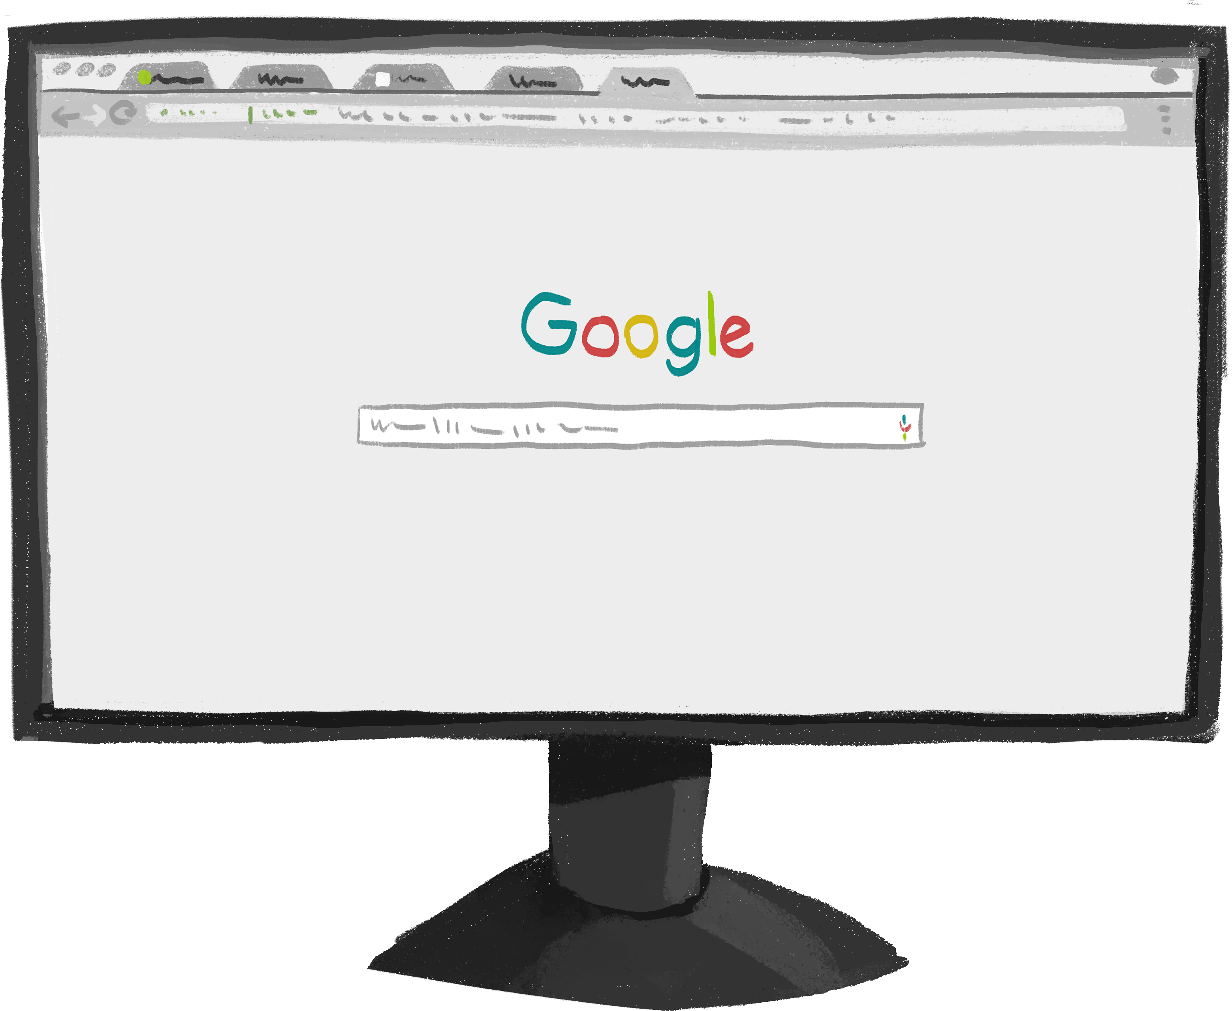



Aufgabe 3
Wir nehmen Monitoring dazu
Monitoring
Notes:
So jetzt nehmen wir noch Observability – und wir schauen mal ein Stückweit in die Blackbox
Dazu leiten wir unsere Logausgabe nun auf ein externes Monitortool um. In unserem Fall Elastic - das ist sehr weit verbreitet und auch Teil der CloudNative Foundattion
und der zeigt dies als Logs an, die man dann weiterverarbeiten kann als z.B. Auswertungs-Diagramme

Slide 33


Aufgabe 3
Wir haben ein Problem!
Monitoring
Notes:
Was zeigt uns gerade der Monitor
Jede Gruppe hat ein Drehzahlmesser der gerade seine Temperatur anzeigt.
Wie jeder sieht sind alle auf rot
Entweder sind wir gerade in den Nähe eines Vulkans unterweges oder vll etwas wahrscheinlicher es hat sich ein Programmierfehler eingeschlichen und den gilt es jetzt zu suchen und zu reparieren
den wir wissen von Resillienz schon das kein System fehlerfrei ist
Observability
+ Reaktionsgeschwindigkeit

Slide 34
Aufgabe 3
Hands-on
1) Suchen Sie nach dem Fehler in serverless_functions/temperature.py
2) cd .. cd task3 ./deploy.sh
3) Nun die Funktion aufrufen. Der Link steht in der Konsole
4) Am Monitor gegenprüfen
Notes:
TODO
Wir haben nun gesehen wie sich Observability und Resillienz in die Hände spielen.
Wir sehen es schnell, können es schnell fixen und hochladen
Wichtig dabei – wir haben dabei keine Infrastruktur oder ähnl. zuvor konfiguriert, und fehler auf der Infrastrutktur sind auch nicht unser Problem, das ist alles beim Provider – wir kümmern uns nur um unseren Businesscode

Slide 35
Aufgabe 4
Wie messen wir Überlast?
Gruppe 1
Gruppe 2
Aufrufe pro Sekunde
Notes:
Ich habe vorhin versprochen das wir unser System mal Stressen, dazu müssen wir es aber erstmal sichtbar machen
Unser Aufbau bleibt gleich
- N notebook – mit N accounts
An diesem Bild möchte ich nochmal verdeutlichen das jede Gruppe ihre eigene Funktionen hat die auf deinen zentralen Monitor reporten.
Elastic erklären:
Der Monitor zeigt uns dabei Aufrufe pro Sekunde über die Zeit
So jetzt brauchen wir nur noch messwerte

Slide 36






Aufgabe 4
Das Wetter ist wechselhaft
Notes:
Mal angenommen, das Wetter ändert sich schlagartig und wir sehen auf unserer Wanderschaft einen Blitz am Ende des Horizont
Wir zücken unsere Wetter Applikation und dann schauen wir mal welche Funktionen wir normalerweise aufrufen,
manch einer schaut zuerst obs regnet
der andere vll ob eine Sturmwarnung kommt
und der andere ist optimistisch und such nach dem nächsten Sonnenstrahl
und das simulieren wir jetzt mal gemeinsam

Slide 37
Aufgabe 4
Hands-on
1) cd .. cd task4
2) ./deploy.sh
3) ./dark-clouds.sh
Wählen Sie eine Funktion aus und legen Sie mal ordentlich Last an!
Notes:
Das ist auch ziemlich einfach, wir gehen zusammen in task4
TODO
Was sehen wir:
Den Gesamtzähler pro Funktionsnummer
und das Skalierungsverhalten pro Sekunde für jede Funktion einzeln
Was fällt auf? Ruhe
das dies sehr schnell passiert ist
und man ahnt auch schon das sie Cloud hier langweilt, sind wir mal ehrlich 10 aufrufe pro Sekunde
Wichtig
"Wir bekommen mit Serverless eine günstige Ausführung, hohe Verfügbarkeit, Skalierung, höhere Entwicklungsgeschwindikeit, usw. am Ende des Tages zählt, dass das hohe Vertrauen des Kunden in das System weiterhin erfüllt werden (wenn nicht sogar übertroffen)"

Slide 38
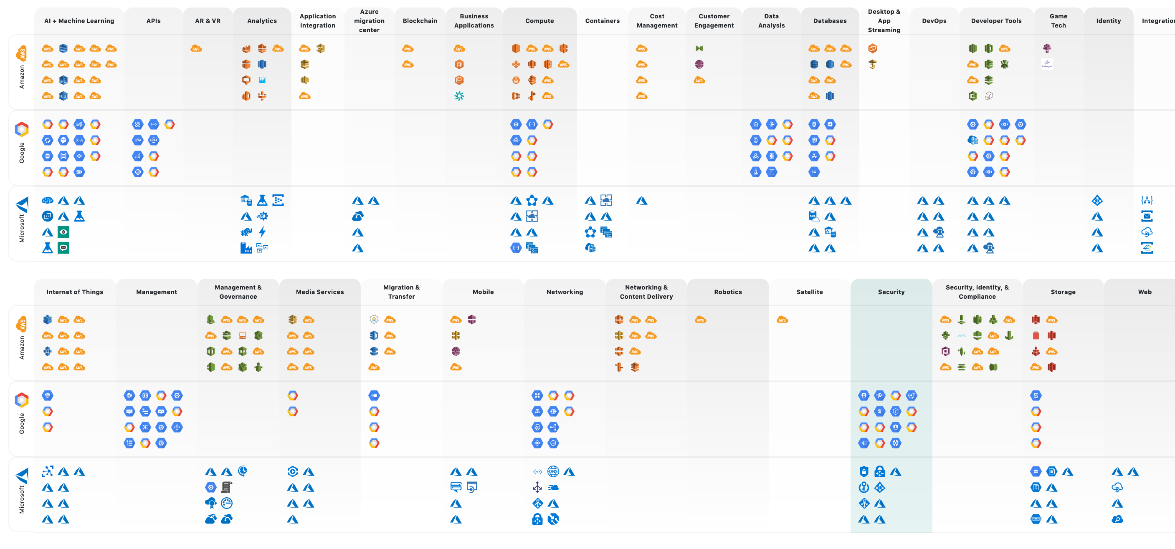
Über 400 Dienste stehen
zur Auswahl
> LINK - Dynamic landscape
Notes:
So jetzt schauen wir mal in die Zukunft
Von neustesten Plattform haben wir schon mitgenommen das Automatisierung und Integration unabdingbarer werden.
Alles was wir bisher gemacht haben war mit Scripten automatisiert
und jetzt mal zu Integration von Diensten und dazu mal eine einfache Zahl: 400
400 Service haben wir anfang des Jahres gezählt die die 3 größten Cloudprovider zusammen anbieten
und das sind nur die offiziellen, viele haben nicht mal eine eigene Webseite oder werden speziel beworben
LINK
ich zeig ihnen dazu mal ein Opensource Webseite die wir dazu gebaut haben
Auswahl
Das sind genug Service das man eigentlich keinen mehr vermissen möchte
Da wir heute nicht alle ausprobieren können haben wir mal einen für sie ausgewählt zum spielen

Slide 39
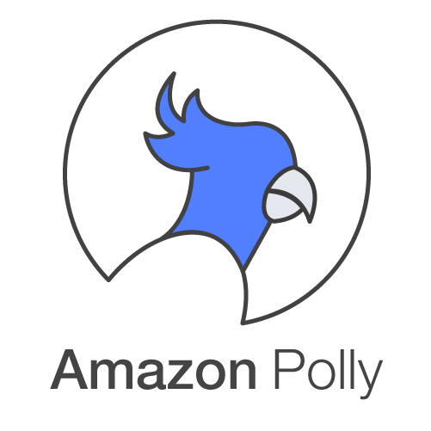
Wir wählen heute Polly
Notes:
Wer ist Polly?
Polly hilft Text in gesprochene Sprache umzuwandeln, kenn wir alle von unserem elektronischen Helferlein. Siri, Cortana, google
Beispiel wo soetwas nützlich sein kann
Orte an denen Lesen nicht möglich ist – in einem Museumguide (spart einen Sprecher)
Monitoring – Alarm
konkret könnte man damit eine öffentliche Wettermeldung bauen und das machen wir jetzt auch

Slide 40
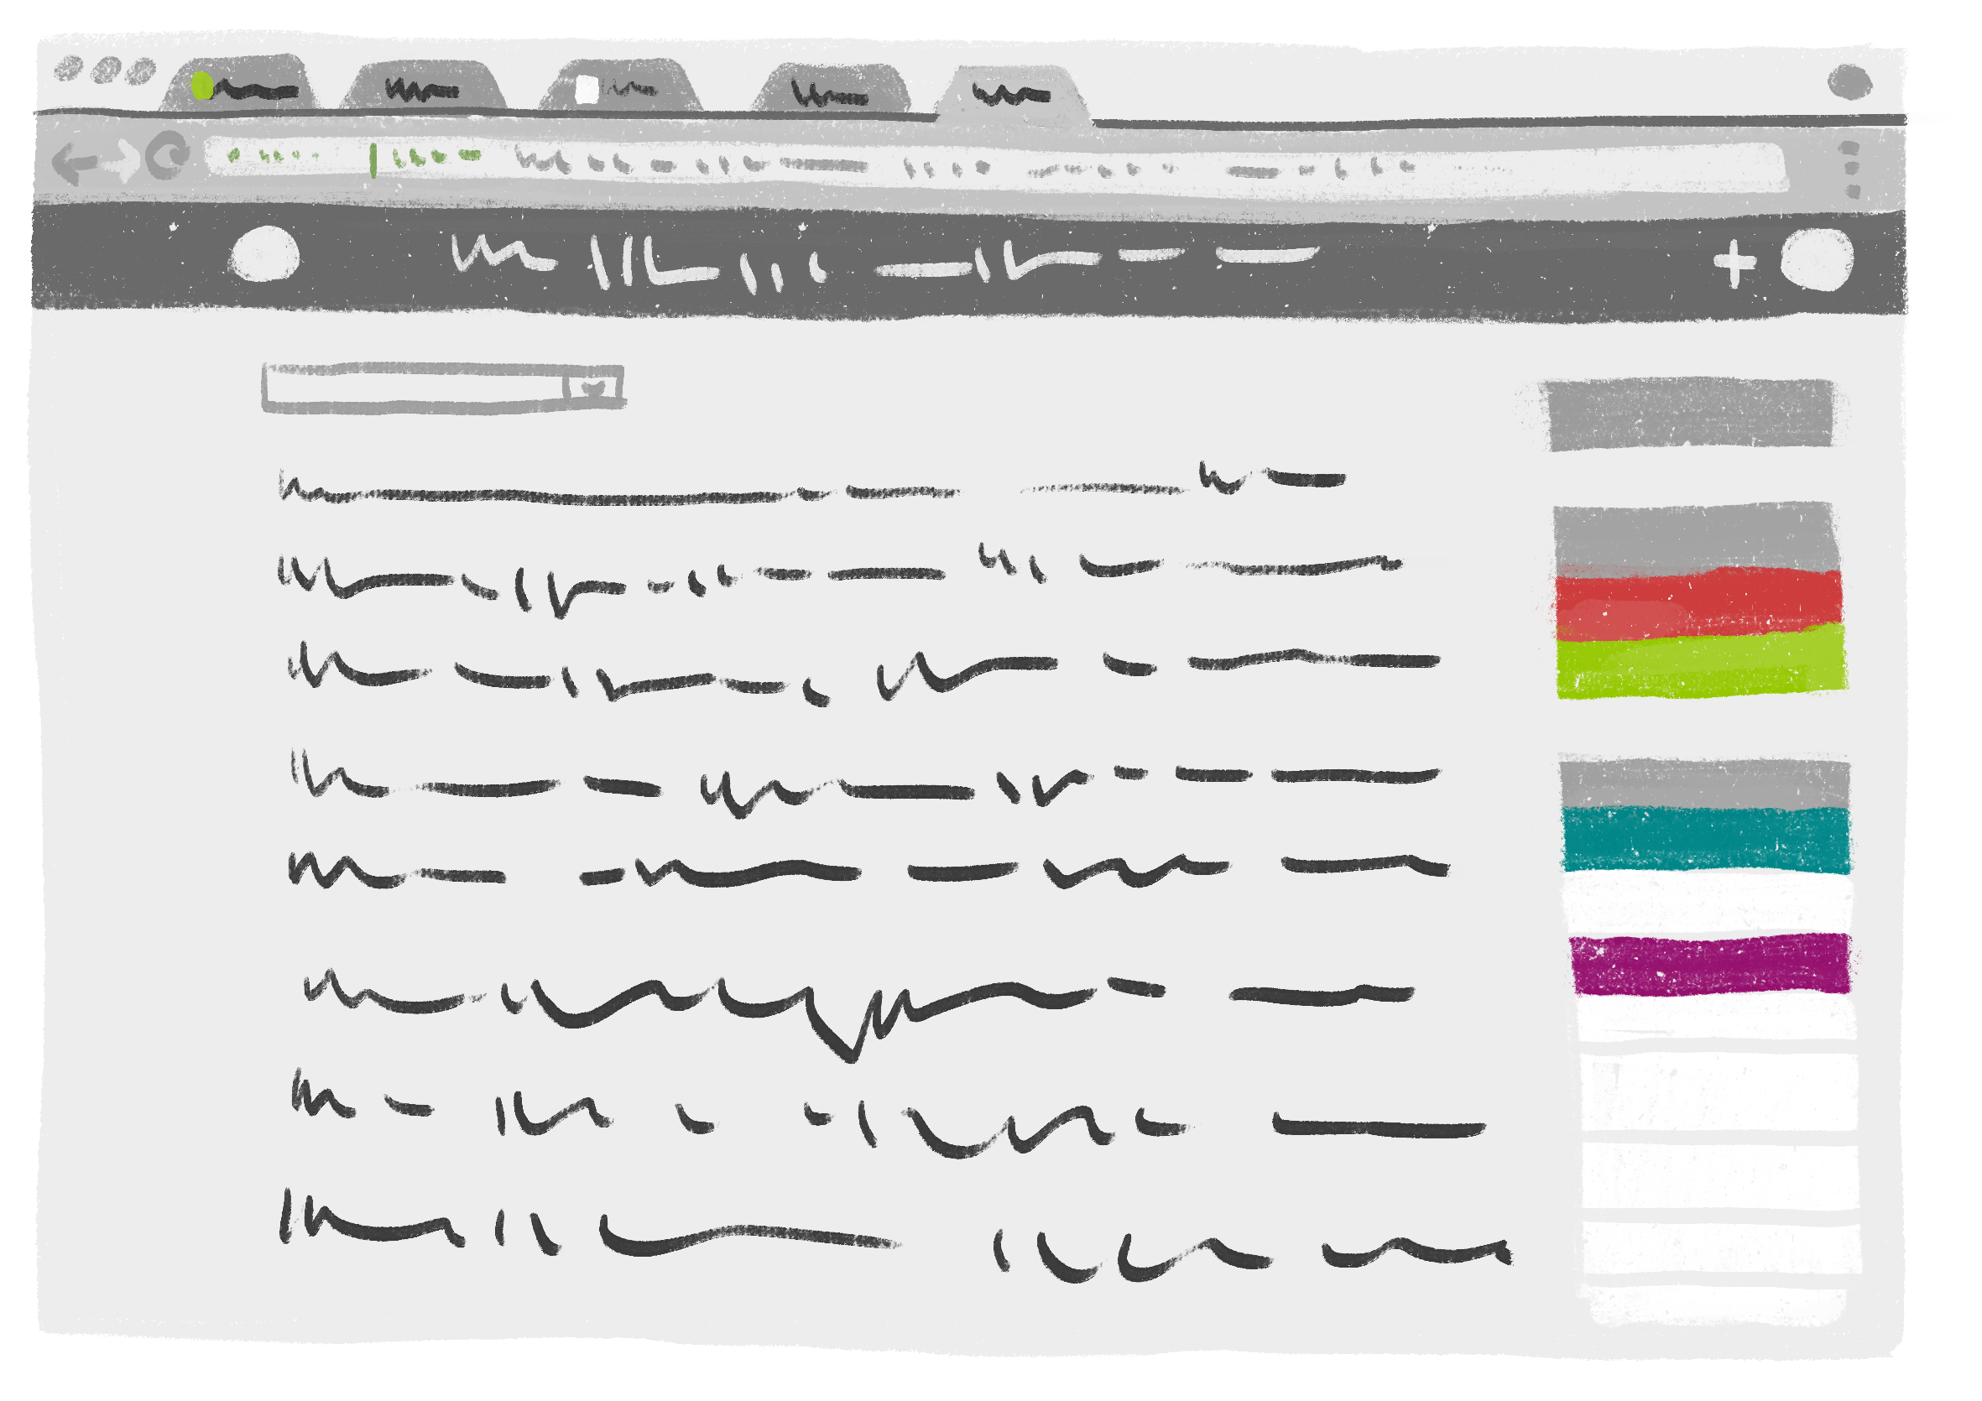
Aufgabe 5
Wir erweitern unserem Aufbau
Notes:
Wir erweitern unseren Aufbau
rechts sehen sie den Polly service, den wir über eine API an die SLS Funktion angebunden habe, der Sorgt dafür das der Text den wir ihn schicken in Lautsprache umgewandelt wird
Diesesmal haben wir uns auch noch ein schickes Frontend gebaut und darüber rufen wir unsere SLS Funktion auf

Slide 41
Aufgabe 5
Hands-on
1) cd .. cd task5 ./deploy.sh
2) Browser öffnet sich automatisch
3) Probieren Sie es aus!
Notes:
TODO
Zeigen
- Dienstintegration im Code
nächste Seite – noch mehr Dienste?

Slide 42
Noch mehr Dienste?
…
AWS Rekognition
AWS Translation
Notes:
- Was ihnen sicher aufgefallen ist. Deutsche sätze mit Japansichen Dialekt zu sprechen macht wenig sinn,
wir wollen das schon übersetzt haben und auch dafür gibt einen Service
und wenn wir noch weiter gehen könnten wir sogar Bilder von texten einscannen und übersetzen
….
Sie merken schon es gibt genug services

Slide 43
Fragen?

